Slide 1
MENU
AVANÇAR
MANUAL GECON
SUBMISSÃO DE
PROJETOS SEM FUNDAÇÃO DE APOIO
UFOP

Slide 2
MENU - PASSO A PASSO
SUBMISSÃO DE PROJETOS
SEM FUNDAÇÃO DE APOIO
VOLTAR
AVANÇAR
CLIQUE NA OPÇÃO DESEJADA
Iniciar Processo
Incluir Documento
Editar Documento
Assinar Documento
Inserir Documento Externo
Enviar Processo
GECON

Slide 3
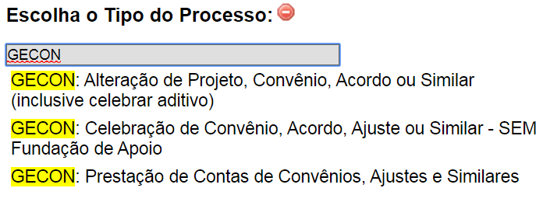
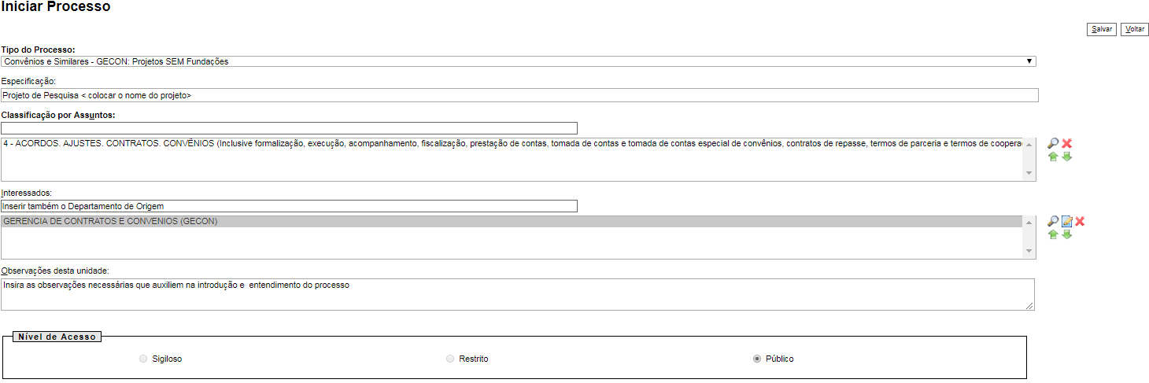
MENU
INICIAR PROCESSO
VOLTAR
AVANÇAR
Aqui saiba como você inicia sua demanda de Celebração de Instrumentos para Projetos
Sem Fundação de Apoio
2
3
1
1
Clique em Iniciar Processo
2
Clique no botão para ampliar a lista de tipos de processos, DIGITE GECON
4
3
Selecione o Tipo “ SEM Fundação de Apoio”
4
Especificação: Insira o Nome do Projeto
5
5
Insira os Interessados – GECON e o Nome do Coordenador e Setor do Projeto
6
Insira as observações necessárias que auxiliem na introdução e entendimento sobre a demanda
6
7
Marque Nível de Acesso Público
7
8
Clique em Salvar

Slide 4
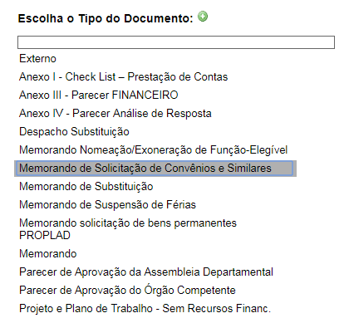
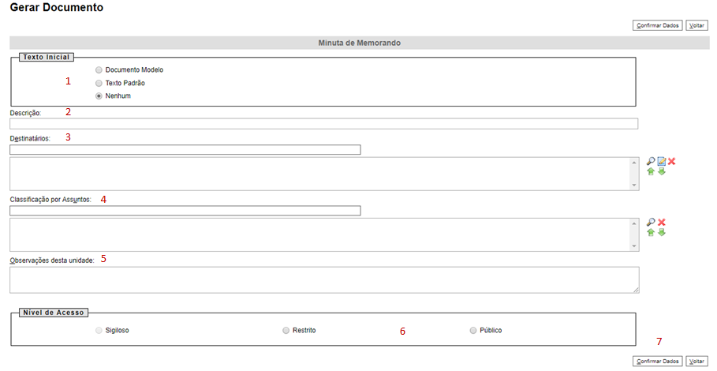
MENU
INCLUIR DOCUMENTO
VOLTAR
AVANÇAR
Aqui saiba como você deve instruir/inserir seu processo (Modelos do Sistema):
Memorando de Solicitação de Instrumento -1° documento
Plano de Trabalho do Projeto – 2º documento
1
1
Clique no ícone para inserir documentos
1° Documento a ser inserido no processo.
2° Documento a ser inserido no processo.
2
Escolha o Modelo Padrão (1º Memorando e na 2º vez Plano de Trabalho)
2
3
Texto Inicial: Nenhum
2
4
Descrição: Insira o Nome do Projeto
3
5
Destinatários: Inclua a GECON
4
5
6
Não é necessário/obrigatório a Classificação por Assunto
Insira Informações sucintas que expliquem a motivação do processo
6
7
8
Marque Nível de Acesso Público
7
9
Clique em Confirmar Dados
8

Slide 5
MENU
EDITAR DOCUMENTO
VOLTAR
AVANÇAR
Aqui saiba como você pode editar os documentos inseridos no processo
1
No documento, clique no ícone para editar o documento.
2
Edite o documento da forma que desejar.
3
Salve o documento

Slide 6
MENU
ASSINAR O DOCUMENTO
VOLTAR
AVANÇAR
Aqui saiba como pode Assinar os documentos inseridos no processo por você
1
No documento (Projeto), clique no ícone para assiná-lo.
2
Digite seu Login e Senha e clique em assinar.

Slide 7
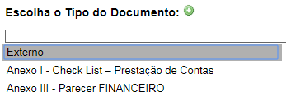
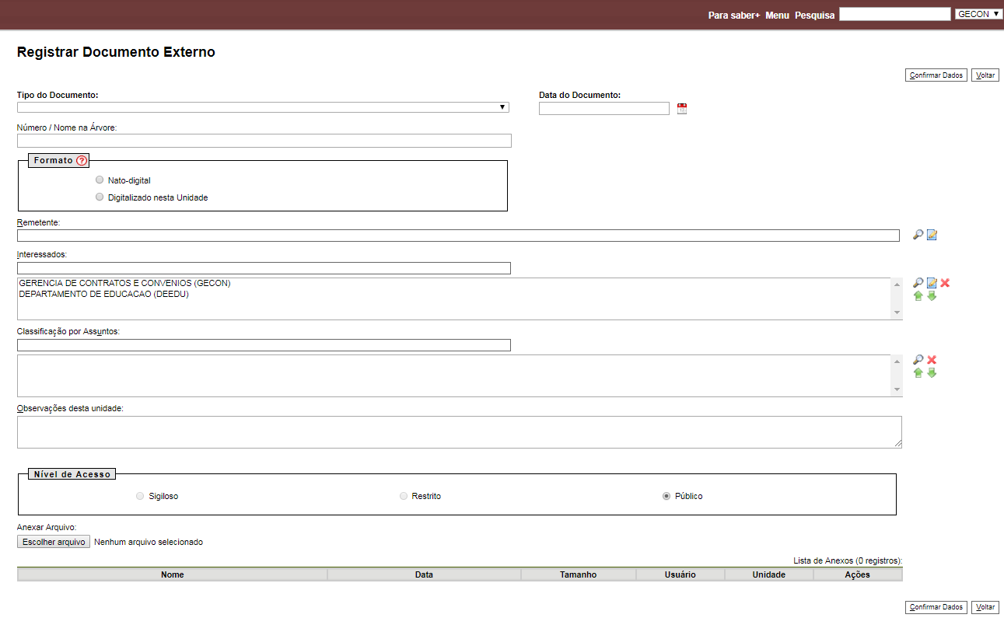
MENU
INSERIR DOCUMENTO EXTERNO
VOLTAR
AVANÇAR
Passo a Passo para inserir documentos extras (exemplo: anexos do pedido).
1
No documento (Projeto), clique no ícone para inserir um novo documento
2
Clique no e escolha a opção “Externo”.
3
Preencha todas as informações assinaladas com a Seta.
4
No Número / Nome na Árvore insira o número do documento (ex. n° ofício)
5
Interessados informe a Gerência ou Responsável pelo seu Projeto na GECON
6
Insira nas observações as informações que auxiliem a GECON a entender o documento.
7
Clique em escolher arquivo e depois clique em anexar

Slide 8
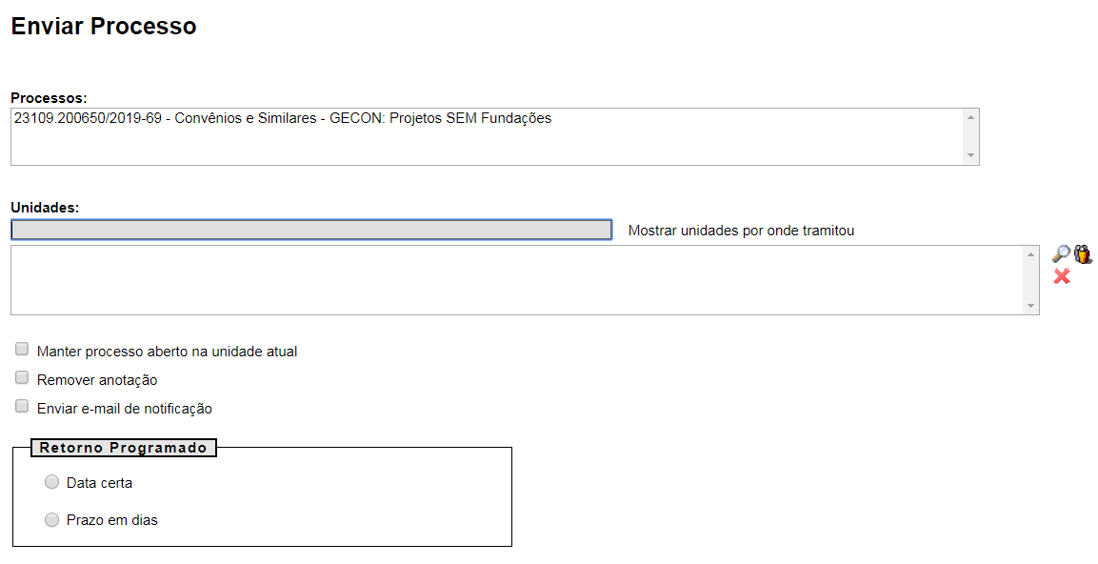
MENU
ENVIAR PROCESSO
VOLTAR
AVANÇAR
Aqui você saiba como inserir documentos extras (exemplo anexos do projeto).
1
1
No Processo clique no ícone para enviar o processo a outro setor
2
Insira para qual unidade (s) deseja enviar o processo
3
Caso queira enviar o processo, mas manter cópia do seu setor, marque a bolinha 3
2
GECON
4
Marque enviar e-mail de notificação
3
5
Se desejar marcar retorno programado, informo que o prazo dado pela legislação à Gecon é de 10 dias úteis para análise de projetos, prorrogáveis por igual período. Então o prazo informado não poderá ser menor que o estipulado acima. Isso não quer dizer que não daremos o retorno antes.
4
5

Slide 9
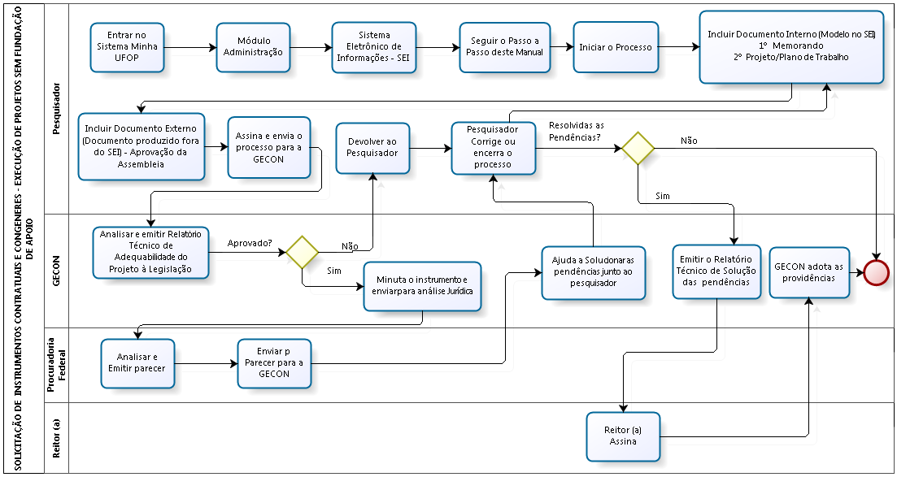
MENU
FLUXOGRAMA
TRÂMITE SEI
VOLTAR
Prezados Pesquisadores,
No SEI tramitarão todos os demais instrumentos contratuais e similares, inclusive internacionais, que não envolvam a participação de uma de nossas fundações de apoio.

